Slide 1
Современное англоязычное общество в мировом кинематографе: мифы и реальность
Выполнили:
Пугина Дарья 2 курс 1 БА
Золотарева Маша 2 курс 1БА
Макарова Аня 2 курс 2БА

Slide 2
«Отрочество»/«Boyhood»
История охватывает двенадцать лет жизни Мейсона (от первого класса в школе до первого дня в колледже) и складывается из небольших эпизодов, показывающих взросление и отношения с родителями ребёнка, подростка, юноши.

Slide 3
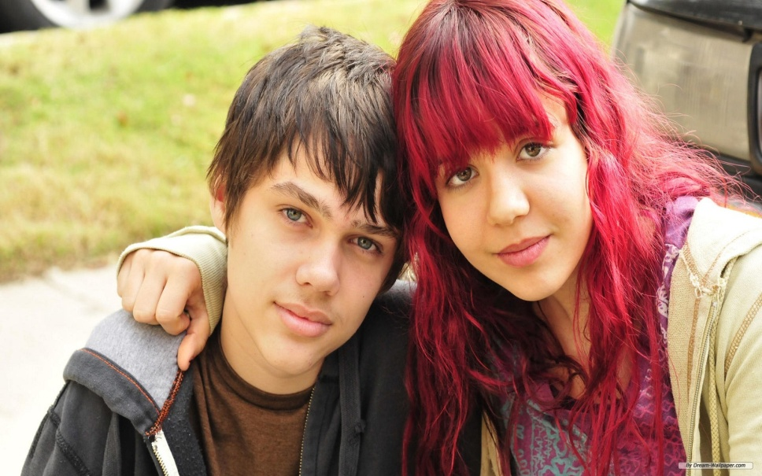
«Отрочество»/«Boyhood» , США, 2014
Семейные ценности:
В раннем детстве Мейсон и Саманта мечтают, чтобы их отец Мейсон старший вернулся в семью. Мейсон любит детей, но не может их обеспечить, на этой почве конфликт с бывшей женой Оливией. Оливия позже дважды выходит замуж и оба раза неудачно. Защищая своего второго мужа, она говорит: « Он хороший и зато у нас семья» Повзрослевший Мейсон упрекает отца: « Если бы ты не ушёл от нас, в моей жизни не было бы этих пьяных уродов» (имея в виду мужей Оливии). С детьми обсуждают взрослые проблемы: политика (11 сентября), семья, брак, беременность и др.
Образовательные ценности:
Явно прослеживается связь образования, приобретения специальности и материального достатка. Мейсон недостаточно серьёзно относится к учёбе, он увлечён фотографией. Учитель внушает ему, что талантливые без труда пропадают, а трудолюбивые бездари обходят их.

Slide 4
Социальные ценности:
Традиционно отмечаются дни рождения, получение диплома и др. Собирается вся семья, родственники, друзья, торт со свечами, пение «с днём рожденья, тебя», дружеские пожелания.
Определенное место в жизни как молодежи, так и старшего поколения занимает религия. Вся семья ходит в церковь, слушать проповедь, на 15-летие Мейсону дарят библию.
Экономические ценности:
Материальный достаток занимает у американцев одно из ведущих положений в иерархии ценностей.
У подростков принято учиться и одновременно где-то подрабатывать, поэтому они быстро становятся самостоятельными. Мейсон подрабатывает мойщиком посуды, а позже и официантом. Его сестра, Саманта сама оплачивает обучение, и поэтому считает, что в 18 лет нет необходимости спрашивать разрешения у родителей на посещение вечеринки, хотя в детстве это было обязательным (разрешение, присутствие взрослых, телефоны и т. д.)

Slide 5
«Двадцать одно» / «21»
Карточная игра комбинация уникальных математических расчетов, превосходных актерских талантов и хладнокровной выдержки. Карточный игрок человек особого склада. Молодые люди решили провернуть аферу века и разорить крупнейшие казино страны на астрономическую сумму. Они решили взять Вегас! Их пятеро. Игра захватила их целиком. Их игра поразила своей виртуозностью. Они изменили ход самой игры.

Slide 6
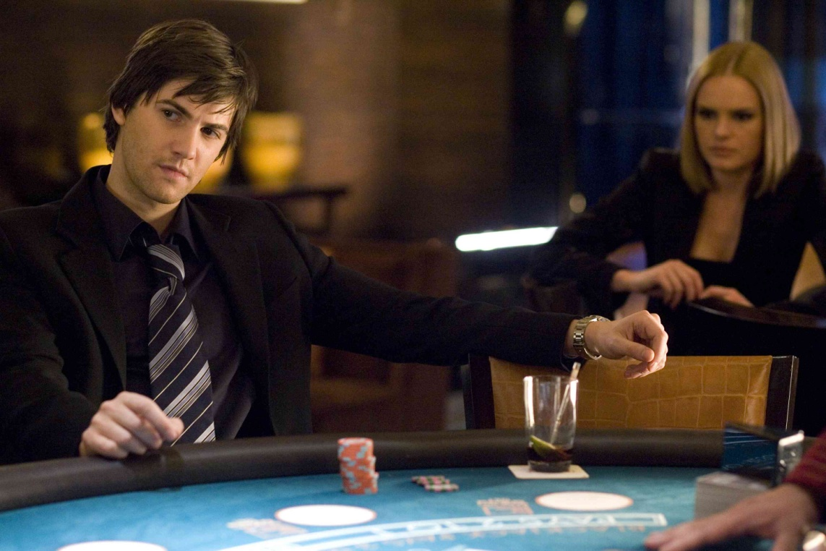
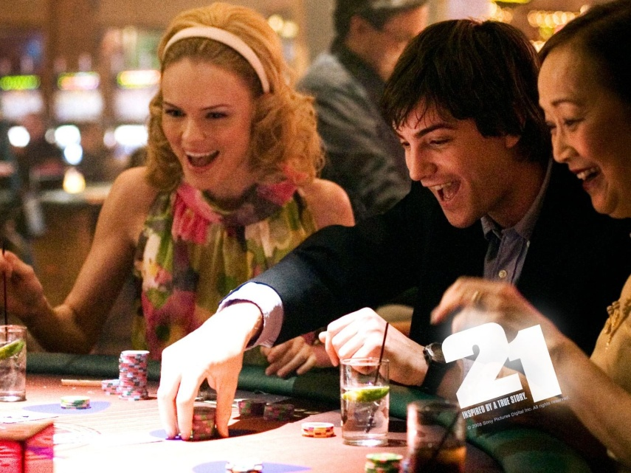
«Двадцать одно» / «21», США, 2008
Экономические ценности:
Хороший заработок - одна из основных целей американцев, и ради него некоторые могут пойти на все. Группа молодых людей, под руководством профессора Микки Роса, в прошлом профессионального игрока, осваивает технологию карточной игры, мечтая выиграть большие деньги.

Slide 7
Семейные ценности:
Несмотря на независимость подростков от своих родителей, они остаются с ними в близких отношениях, с пониманием относятся к друг другу. Например, когда Бэн проигрывает крупную сумму в казино, мать предлагает ему собранную ею сумму денег на оплату учёбы. Он отказывается: «это твои деньги, ты их копила и я не могу их взять»
Социальные ценности:
Друзей американцы считают неотъемлемой частью своей жизни и проводят с ними очень много времени. Главный герой Бэн дорожит отношениями с друзьями, они с жаром обсуждают свои проекты, вместе проводят свободное время
Рано начинают жить самостоятельно. Бэн любит свою маму, внимателен и доброжелателен по отношению к ней, но проживает отдельно, как и все молодые люди. Юноша подрабатывает продавцом в магазине, чтобы собрать деньги на образование. Его мечта - поступить в Гарвард, и к этому есть все предпосылки.

Slide 8
«Эрин Брокович:красивая и решительная»/«Erin Brockovich»
Эрин Брокович — решительная, бесстрашная, красивая, стойкая, умная женщина. Она в одиночку воспитывает троих детей и работает в небольшой юридической фирме. Эрин начинает дело века – расследование загрязнения окружающей среды отходами одной химической корпорации. Упорство и решимость помогают ей довести дело до суда.

Slide 9
«Эрин Брокович:красивая и решительная»/«Erin Brockovich»,
США, 2000
Семейные ценности:
Американцы очень трепетно относятся к детям, много вкладывают в их воспитание. Например, главная героиня – мать-одиночка, которой хватает средств только на пропитание детей. Но она всеми силами пытается найти достойную работу, чтобы поднять их на ноги. Она любит детей и проводит с ними время.
Гражданские ценности:
Жители Америки всегда готовы бороться за свои гражданские права, отстаивать свою позицию до конца.
Главная героиня однажды попадает в аварию не по своей вине и сразу же обращается в суд. Она активно доказывает свою правоту, хоть правосудие и не оказывается на ее стороне.
Когда она устраивается на работу в юридическую компанию, она начинает активно бороться за права людей, которые пострадали из-за серьезных экологических нарушений на заводах крупнейшей корпорации Америки. Юридической компании удается выиграть тысячи судебных исков простых людей, что помогло им в решении жилищных проблем и лечении.

Slide 10
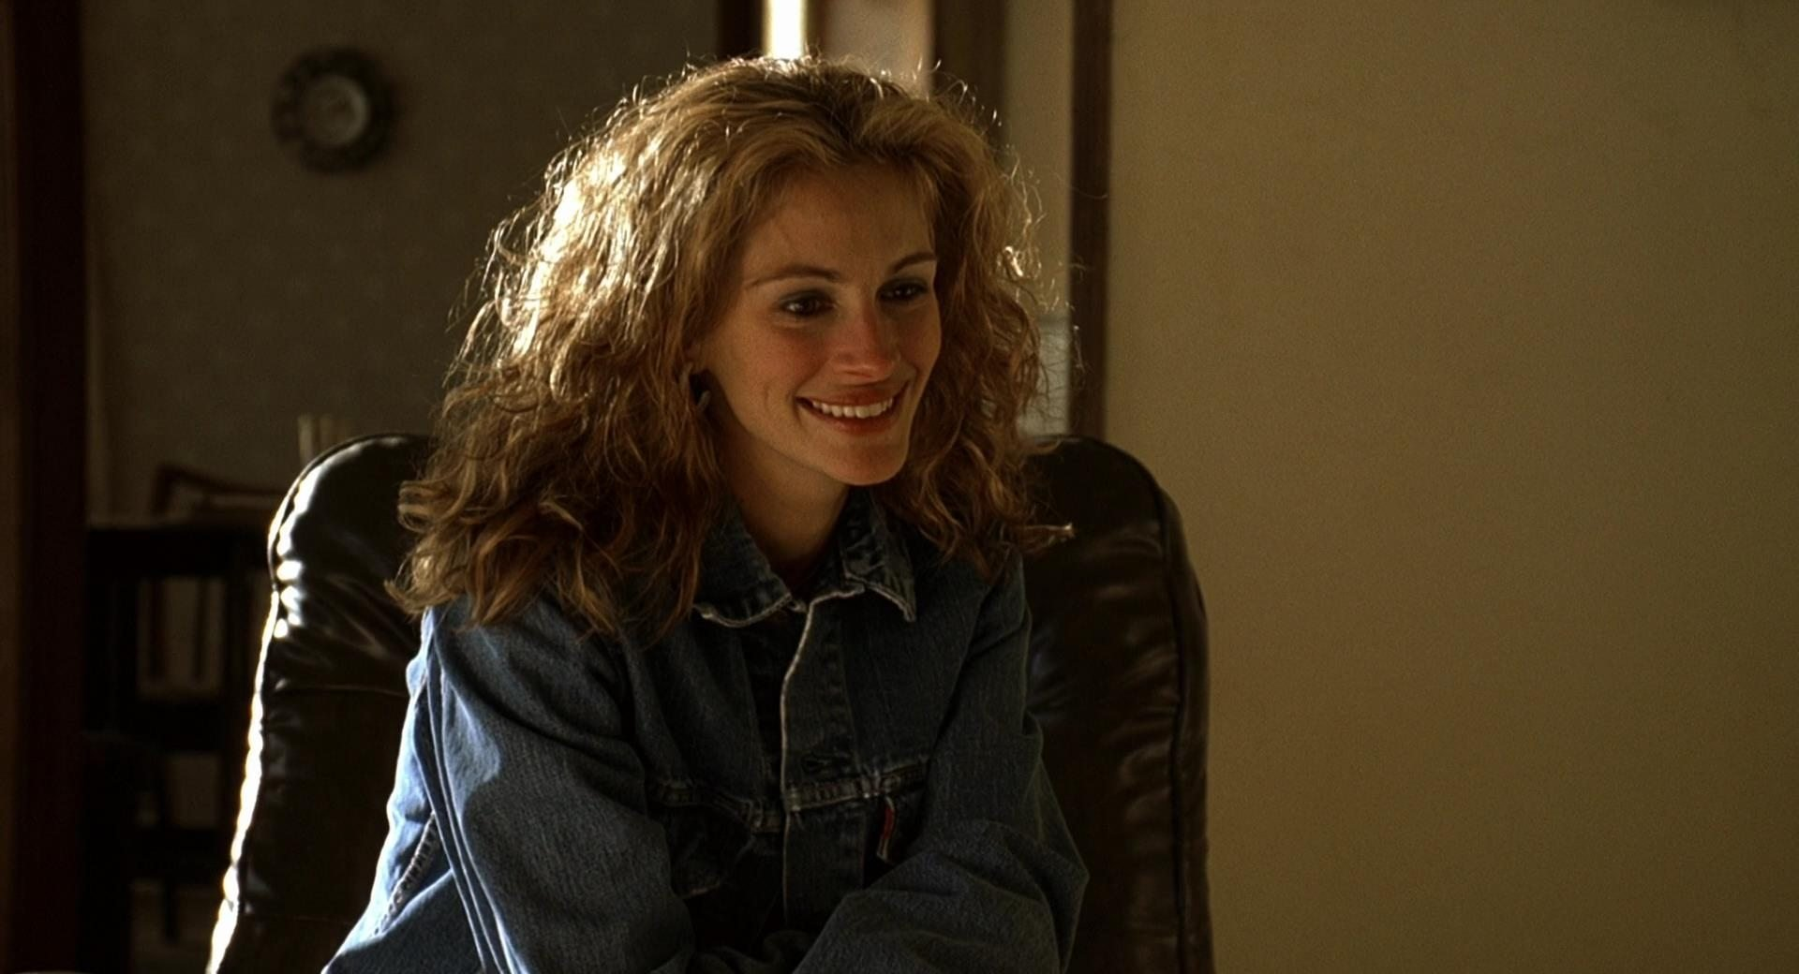
Экологические ценности:
Американцам присуще очень серьезно отношение к экологии. Для них очень важно сохранять живую природу и экологическую чистоту. Героиня данного фильма Эрин также была весьма обеспокоена состоянием окружающей среды, и ее способность докопаться до истины помогла вскрыть сенсационные факты экологический нарушений, которые приводили к серьезным проблемам со здоровьем жителей этих мест.

Slide 11
«Джой»/«Joy»
История о когда-то едва сводившей концы с концами матери-одиночке, несмотря ни на что сумевшей стать одним из наиболее успешных предпринимателей Америки.

Slide 12
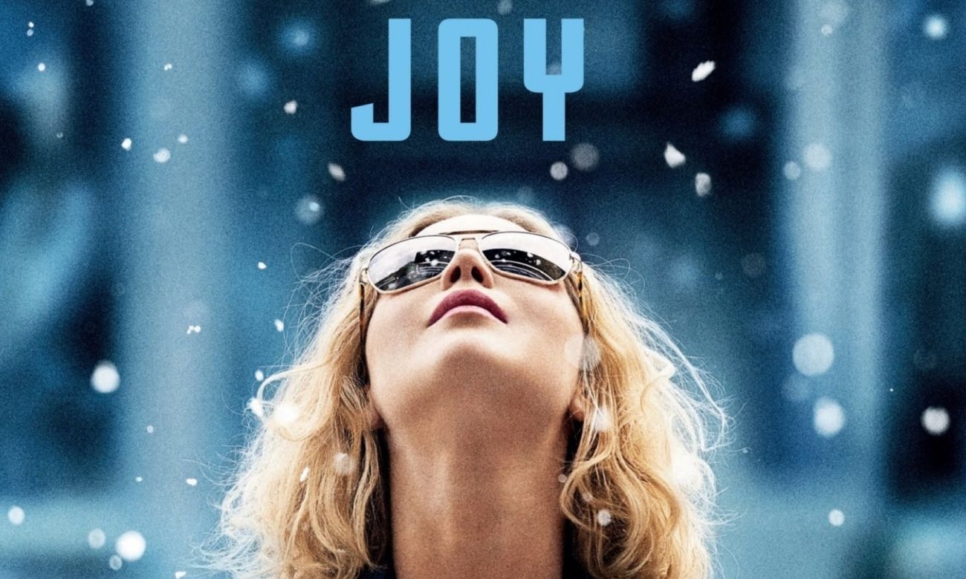
«Джой»/«Joy», США, 2015
Экономические ценности:
Американцы готовы платить за какой-либо продукт, если он удобен в использовании и облегчает им работу. (на примере продаж самоотжимающейся чудо-швабры, которую изобрела Джой)
Образовательные ценности:
Для американцев важны не только знания теории, но и закрепление их на практике. Данный фильм говорит нам о том, что невозможно научиться продавать хорошую вещь, не пройдя на личном опыте через собственные ошибки. И чем больше ошибок и их причин ты обнаружишь для себя, тем быстрее ты научишься продавать.

Slide 13
«Свидание со звездой»/«Win a Date with Tad Hamilton!»
Это история про скромного и неуверенного в себе парня по имени Пит. У него есть ум и способности и, но он не может их реализовать. Вместе с ним работает Розали, которую он знает уже давно. Пит тайно влюблён в неё, но где ему найти силы, чтобы признаться ей об этом? Пит сталкивается с новой проблемой: знаменитый актёр Тэд Хэмилтон устраивает конкурс, победительница которого пойдёт с ним на свидание.

Slide 14
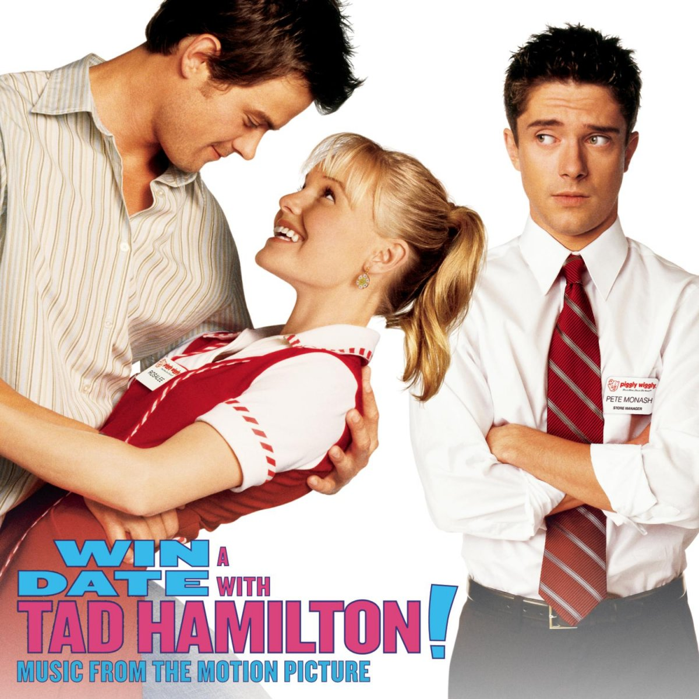
«Свидание со звездой»/«Win a Date with Tad Hamilton!», США, 2004
Социальные ценности:
Многие американцы считают благотворительную помощь своим долгом. Главная героиня Рози собирает добровольные финансовые пожертвования, таким образом участвуя в акции «Спасем детей».
Американцы трепетно относятся к дружбе, очень ценят ее. Друг Рози Пит называет ее «сокровищем», говорит, что у нее есть сердце. Они дружат очень долгое время, и Рози понимает, что дороже Пита у нее никогда никого не было.
Для американцев большое значение имеет их положение в обществе. Мы можем видеть это на примере Тэда Гамильтона.

Slide 15
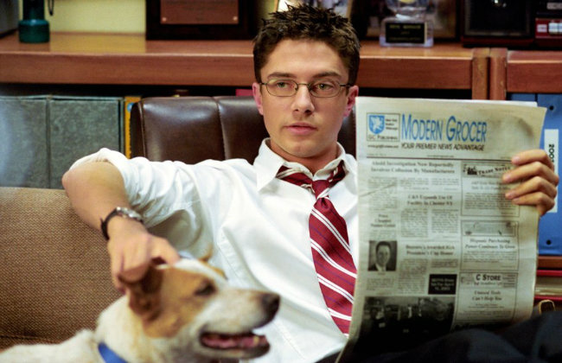
Экономические ценности:
Материальный достаток очень волнует американцев. Когда Розалия встречается с Тэдом Гамильтоном, она поражается шикарной обстановке, которая его окружает: номеру «Люкс», лимузину, фоторепортерам. Но когда Тэд приезжает к Рози, контрастом показан скромный, старый, пыльный гостиничный номер, что для него довольно непривычно.
Семейные ценности:
Практически в каждой американской семье есть собака, и ее очень любят. В фильме мы видим, что у Пита дома есть собака Джек-Рассел терьер, которой он позволяет рядом с ним сидеть на кресле, кушать вместе с ним и вылизывать его.

Slide 16
«Проблески гениальности»/«Flash of Genius»
Профессор Роберт Керне и его семья стоят на пороге воплощения американской мечты, благодаря тому, что он изобрел устройство, которое можно использовать в любом автомобиле. Когда гигантская корпорация крадет его концепцию, Роберт решается на немыслимый шаг – бросить вызов корпоративному монстру в заведомо безнадежном судебном процессе.

Slide 17
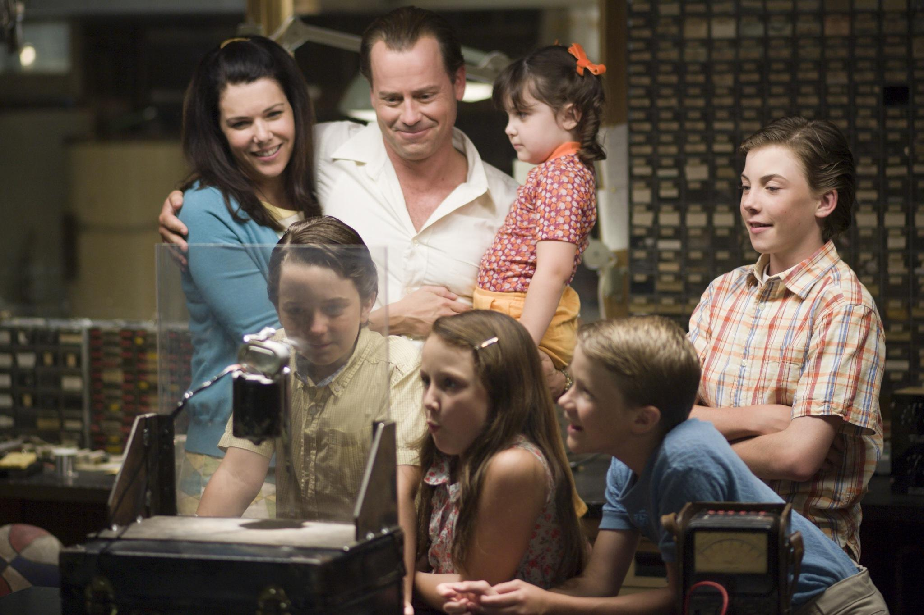
«Проблески гениальности»/«Flash of Genius», США, 2008
Социальные ценности:
Во многих фильмах прослеживается религиозность американцев. Действия данного фильма начинаются в церкви, где звучит проповедь. Семья профессора Роберта Корне в полном составе - Роберт, его жена и шестеро детей присутствуют на службе.
Семейные ценности:
У обычной американской семья двое и более детей, т.е. семьи больше многодетные. В доме главного героя шестеро детей. Все счастливы, в доме царит радость, взаимопонимание и любовь.
С детьми ведутся взрослые разговоры.
Члены семьи поддерживают друг друга и все важные события отмечают вместе. Праздничные обеды традиционно проводят в ресторане всей семьёй и друзьями.

Slide 18
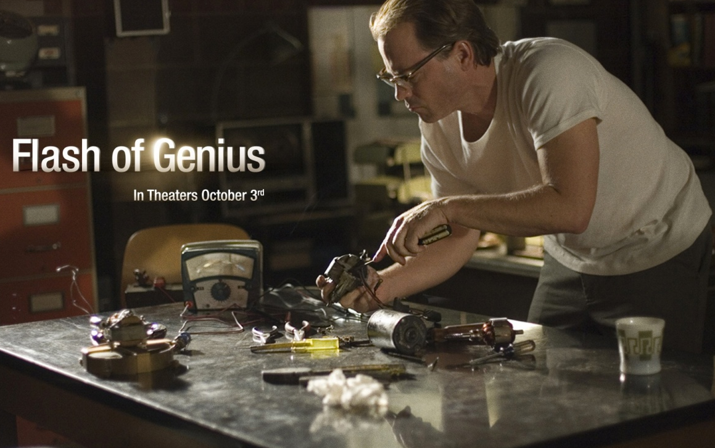
Экономические ценности:
Жители Америки стремятся к хорошему достатку. Семья главного героя Роберта Корне также живёт в большом доме, просматривается достаток и благополучие. Семья на пороге воплощения «Американской мечты».
Образовательные ценности:
Многие американцы занимаются научной деятельностью, разрабатывают новые проекты, технику. Научные работы тесно связаны с их практическим применением -> практико-ориентированное образование. Например, Роберт изобретает приспособление для машин (дворники), все мысли направлены на его реализацию.
Гражданские ценности:
Американцы всегда готовы бороться за справедливость и отстаивать свои права до последнего. В этом фильме изобретение Роберта крадет корпорация «Форд». Роберту предлагают большие деньги, но ему важна правда и справедливость («Как я научу детей поступать правильно»). Роберт затевает судебное дело против «Форда». На суде он доказывает свою правоту. Обращаясь к суду присяжных, он называет его совестью общества.

Slide 19
«Простушка»/«The Duff»
Качок, ботан, рокер, стерва - в каждой компании есть персонажи с такими кличками. Бьянка Пайпер не подозревает, как ее зовут за ее спиной. Подружки списывают у нее физику и берут ее с собой на тусовки, чтобы круче смотреться на ее фоне. Школьный плейбой Уэсли Раш открывает ей глаза на правду... Как Бьянке избавиться от позорного статуса, стать неотразимой и завоевать сердце первого красавца?

Slide 20
«Простушка»/«The Duff», США, 2015
Образовательные ценности:
В американской школе отличников любят только за то, что ими можно воспользоваться и списать какое-либо задание, чтобы получить хорошую оценку. Так и у главной героини этого фильма Бьянки Пайпер. Она - ничем не примечательная среднестатистическая школьница-старшеклассница, которая хорошо разбирается в точных науках, поэтому часто одноклассники используют ее в качестве ходячей шпаргалки. Наивная Бьянка считает, что у нее все хорошо и много подруг, пока в один прекрасный день главный школьный красавчик Уэсли Раш не раскрывает ей глаза. Девушку просто используют, чтобы выглядеть на ее фоне в лучшем свете.

Slide 21
Социальные ценности:
Мир американских подростков - безжалостный мир: все имеют клички, общаются в сетях, все озабочены любовью, соперничают друг с другом.
Благотворительность и волонтерство – довольно распространенное явление среди американцев. В школе, где учится Бьянка, также есть волонтерское движение.
Гражданские ценности:
У американцев принято бороться за себя и за свои права. В данном фильме это проявляется следующим образом: Бьянка организовывает сообщество простушек, внушает девчонкам: «главное понять, какие бы ярлыки на тебя бы не вешали, надо всегда быть самим собой, поверьте старой ЖУПе»

Slide 22
«Блондинка в законе»/«Legally Blonde»
Перед главной героиней стоит непростая задача доказать всем окружающим, что быть блондинкой почетно. Даже если ты смотришь на мир широко распахнутыми глазами, носишь розовую кофточку и из твоей крохотной сумочки выглядывает не менее крохотная собачка, это совсем не означает, что ты пустышка, способная говорить только о магазинах и модных вещах. Фильм "Блондинка в законе" с успехом ломает сложившиеся стереотипы.

Slide 23
«Блондинка в законе»/«Legally Blonde» , США, 2001
Образовательные ценности:
Чтобы поступить в высшее учебное заведение, выпускники проходят единый для всей страны выпускной тест SAT (Standard Aptitude Test). Дополнительных вступительных испытаний они не должны проходить Кроме того, необходимо заполнить специальную анкету, где указываются не только школьные оценки, но и «внеклассные» интересы, достижения, рекомендации от учителей. Процесс поступления в университет показан в этом фильме.
Экологические ценности:
Американцы активно выступают за защиту прав животных. Эль Вудс, болея всем своим широким сердцем за животных, проявляет все свои таланты и способности юриста, чтобы ускорить принятие нового закона о защите прав животных.

Slide 24
Социальные ценности:
В Америке дети из приличных и обеспеченных семей, как правило, всегда поступают в университет.
Молодые девушки увлечены парнями, для них важна мода, красота, различные модные журналы. Цель главной героини была вернуть её возлюбленного, доказав ему, что она не просто сногсшибательная красотка, но и еще у неё есть интеллект и она совершенно не глупа. Поэтому Эль садится за учебники и поступает в Гарвард на юридический. Поначалу блондинку никто не воспринимает всерьез, да и она смотрит на процесс обучения через розовые очки, но потом все кардинально меняется. Благодаря своему упорству, желанию и стремлению, Эль добивается своей цели.

Slide 25
«Приключения Паддингтона»/«Paddington»
В поисках дома медвежонок из Перу перебирается в Лондон. Все его документы - это бирка “Пожалуйста, присмотрите за этим медведем. Спасибо” и забавная красная шляпа. Уже на вокзале “Паддингтону” везет встретить семью Браунов, которых говорящий медвежонок сразу же покорил. Сначала глава семейства воспротивился этому миляге, а потом на него открыла охоту безумная таксидермистка! Но нет худа без добра, ведь новая семья не оставит своего лохматого друга в беде.

Slide 26
«Приключения Паддингтона»/«Paddington», США, 2015
Семейные ценности:
Действия фильма разворачиваются в Лондоне. Английские семьи, как и американские, довольно большие и очень дружные. Семья Браунов – не исключение: мать, отец, двое детей школьников, дальняя родственница, помогающая по хозяйству, и все они очень хорошо ладят.
Экологические ценности:
Англичане, так же как и американцы, выступают за защиту животных. Главный герой фильма – медвежонок Паддингтон. Когда его преследует таксодермистка, и он находится на волоске от гибели, в защиту медвежонка выступает даже злобный сосед Браунов.

Slide 27
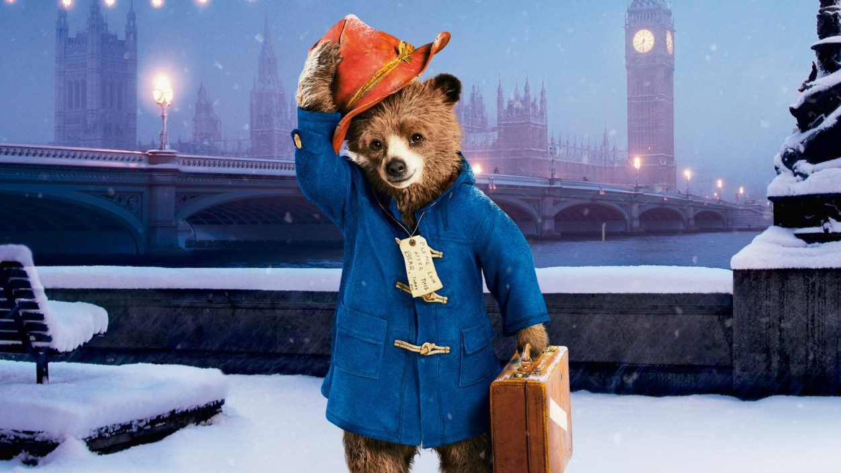
Гражданские/патриотические ценности
+ социальные:
Патриотичные Брауны дают медвежонку имя Паддингтон, так как они впервые встречают его на Паддингтонском вокзале. Именно там начинается социализация Паддингтона, когда он видит людей не такими, как он их представлял (они толкаются, не отвечают на его приветствия и т.д.) В фильме много очень значимых мимических сцен, коротких фраз, несущих посыл общечеловеческих моральных ценностей.

Slide 28
«Мелкие мошенники»/«Small Time Crooks»
Обычный мойщик посуды, а в душе мелкий вор и аферист по имени Рэй планирует необычайную авантюру. Вместе со своей супругой по имени Фрэнсис и друзьями они хотят выкопать подземный тоннель и таким способом ограбить банк. Чтобы прикрыть эту операцию, Рэй и супруга открывают сперва пиццерию, а потом булочную на улице, где находится банк. Пока Рэй со своими друзьями планируют подкоп, супруга осваивает с успехом новый бизнес. Однако ограбление банка оказывается на грани срыва. Незадачливым мошенникам судьба преподносит необычайный сюрприз…

Slide 29
«Мелкие мошенники»/«Small Time Crooks», США, 2000
Семейные ценности:
Американцы очень ценят семью. В данном фильме семейная пара аферистов решает ограбить банк в надежде разбогатеть и поехать в Майами. Они Любят друг друга и живут вместе уже 25 лет. После всех приключений и криминальных перипетий они остаются вместе.
Экономические ценности:
Одна из основных целей американца – хороший достаток. Главным героям присуще желание разбогатеть и войти в высшее общество. Но достаток и богатство приносят изобретательность и трудолюбие жены, которая для прикрытия открывает кафе и печет вкусные пирожные, а план ограбления проваливается.

Slide 30
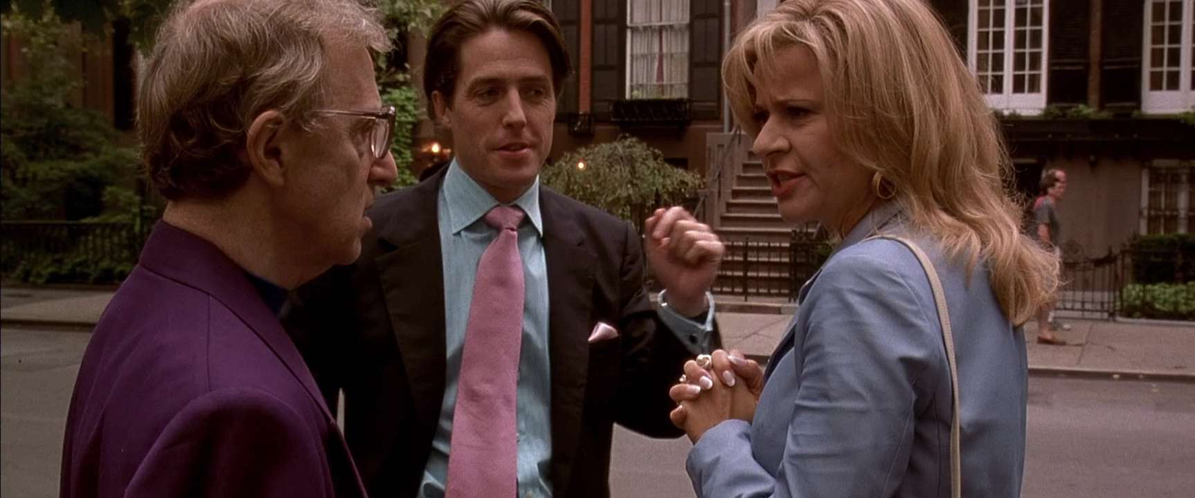
Образовательные ценности:
Американцы, как правило, все время стремятся повысить уровень своих знаний, получить образование. В фильме «Мелкие мошенники» разбогатев, войдя в новое общество, предприимчивая Френчи решает повысить свой уровень образования, но учителем оказывается мошенник, решивший поживиться за ее счет.

Slide 31
«Высшая музыкальная школа»/ «High School Musical»
На новогодней вечеринке встречаются Трой Болтон баскетболист, и Габриэлла Монтес, отличница. Они в тот же вечер, встретив Новый Год вместе, обмениваются фотографиями и номерами телефонов. Когда начинается учебный год оказывается, что Габриэлла перешла в ту же школу где учится Трой. Вместе они решают тайно прослушаться для школьного мюзикла. Вскоре это решение переворачивает вверх дном и их мир, и их школу.

Slide 32
«Высшая музыкальная школа»/ «High School Musical» , США, 2006
Семейные ценности:
Для главных героев, как и для большинства американцев, семья представляет собой высшую ценность на земле. Шарпей, Райана, Чада, Тейлор, Келси – все они по-настоящему любят и ценят свою семью.
Социальные ценности:
Американцы действительно ценят настоящую любовь и преданную дружбу. Чад и Тейлор, Трой и Габриэлла – все они переживают искренние чувства, их отношения трогательны и наивны, а у некоторых всё перерастает в нечто большее.

Slide 33
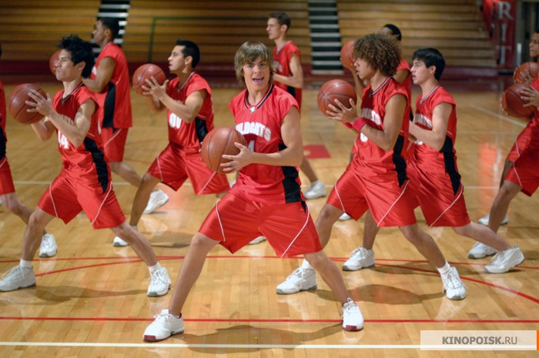
Образовательные ценности:
В школах США очень широко распространены факультативные занятия. В этом фильме внеурочная деятельность учащихся ценится гораздо выше, нежели само обучение.
Устраиваются отчётные концерты, чтобы дети могли продемонстрировать свои таланты. Родители учащихся активно участвуют в подготовке мероприятий и потом с удовольствием приходят посмотреть на труды своих детей.

Slide 34
«Жизнь как она есть»/«Life as We Know It»
Холли Беренсон - владелец кондитерской, Эрик Мессер - многообещающий директор спортивной сети. После рокового первого свидания единственное, что у них теперь общее, - это ненависть друг к другу и любовь к крестнице Софи. Но когда внезапно они становятся единственными, кто остается у Софи, Холли и Мессер вынуждены забыть о собственных несовпадениях. В попытке состыковать карьерные амбиции и несхожие планы досуга им всe-таки придется найти хоть что-то их объединяющее, ведь отныне им предстоит поселиться под одной крышей.

Slide 35
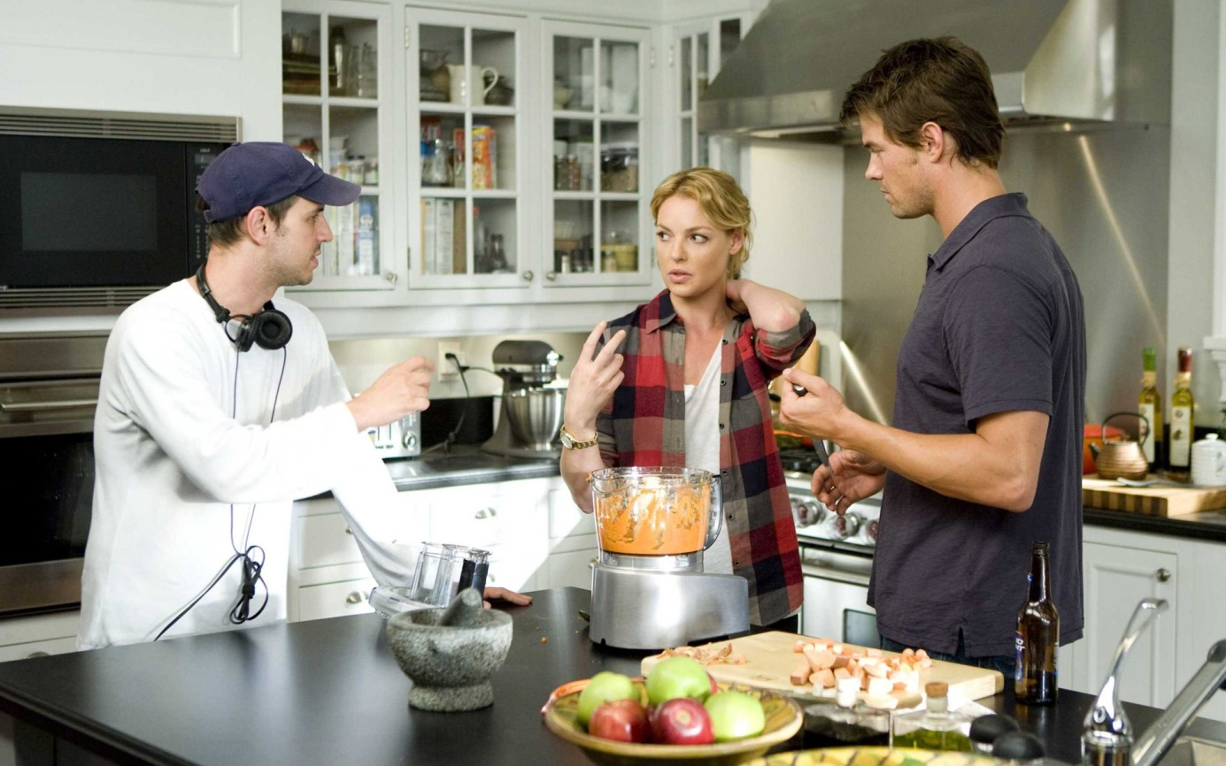
«Жизнь как она есть»/«Life as We Know It», США, 2010
Социальные ценности:
Чтобы отвлечься от скучных будней, семейные или просто пары, их дети, соседи и друзья собираются на вечеринки, которые стали уже неотъемлемой частью существования американцев. На таких мероприятиях они отдыхают «по полной программе».
Картина идеально демонстрирует воплощение таких понятий, как дружба и преданность, которые очень ценятся в американском обществе. Можем это увидеть на примере главных героев фильма.

Slide 36
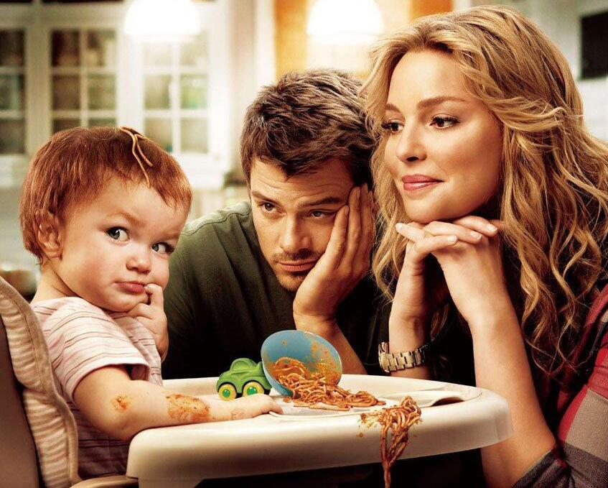
Семейные ценности:
Семейные традиции и праздники высоко ценятся в американском обществе. По обычаю праздники отмечают в семейном кругу. Примечательно то, что съезжаются все, кто могут, включая дальних родственников. В фильме мы можем воочию проследить «ритуал» семейных праздничных мероприятий.
Американцы любят детей и делают для них всё. Родителям приходится отказываться от многого, не удается выспаться или добиться успеха на работе. Но само то, что у тебя есть чудесный маленький человечек, воодушевляет на новые подвиги и даёт силы. Один момент, когда маленькая София произносит слово «Мама», чего стоит. Пожалуй, он самый лучший в жизни любого родителя. Картина пропитана любовью к детям и отражает все самые актуальные и главные моменты из взросления.

Slide 37
«Далласский клуб покупателей»/«Dallas Buyers Club»
Электрик Рон Вудруф узнаёт, что у него ВИЧ. Из-за отсутствия необходимых лекарств и государственной поддержки больных он начинает искать нетрадиционные способы лечения. Вудруф понимает, что жизнь ему может продлить употребление запрещённых средств, которые он начинает подпольно продавать и другим больным. Благодаря этому незаконному бизнесу Вудруф смог прожить больше, чем предполагали врачи. Те сказали электрику, что ему осталось жить не больше месяца, он прожил ещё шесть лет.

Slide 38
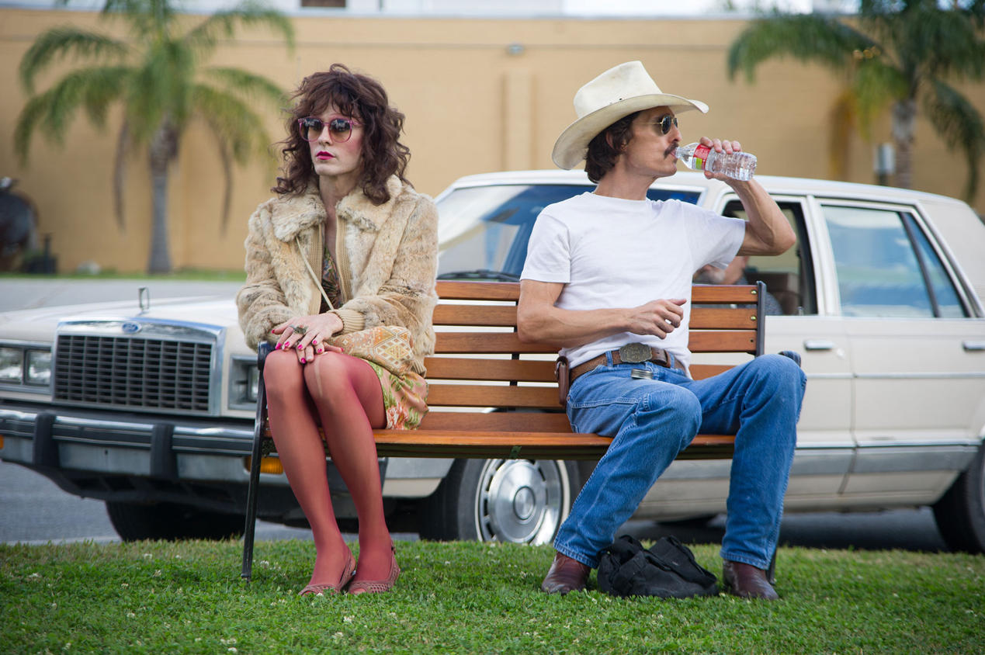
«Далласский клуб покупателей»/«Dallas Buyers Club», США, 2013
Семейные ценности:
Семья по-прежнему занимает важное место в жизни американцев. Как ни странно, главный герой, делающий деньги на ставках, ведущий холостой образ жизни, семейные ценности в итоге ставит на первое место: " я бы хотел, чтобы у меня были дети" - говорит он врачу, с которым подружился.

Slide 39
Источники:
1) «Boyhood» (реж. Ричард Линклейтер)
2) «21» (реж. Роберт Лукетич)
3) «Erin Brockovich» (реж. Стивен Содерберг)
4) «Joy» (реж. Дэвид Оуэн Расселл)
5) «Win a Date with Tad Hamilton!» (реж. Роберт Лукетич)
6) «Flash of Genius» (реж. Марк Абрахам)
7) «The Duff» (реж. Эри Сандел)
8) «Legally Blonde» (реж. Роберт Лукетич)
9) «Paddington» (реж. Пол Кинг)
10) «Small Time Crooks» (реж. Вуди Аллен)
11) «High School Musical» (реж. Кенни Ортега)
12) «Life as We Know It» (реж. Грег Берланти)
13) «Dallas Buyers Club» (реж. Жан-Марк Валле)

